Slide 1
Урок
русского языка

Slide 2
Словарная работа

Slide 3
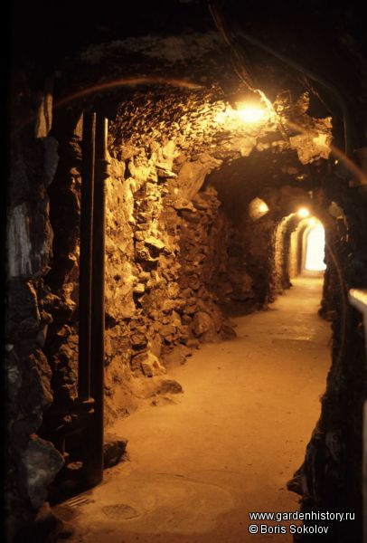
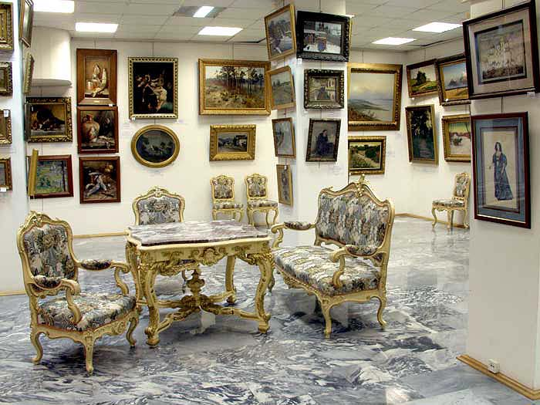
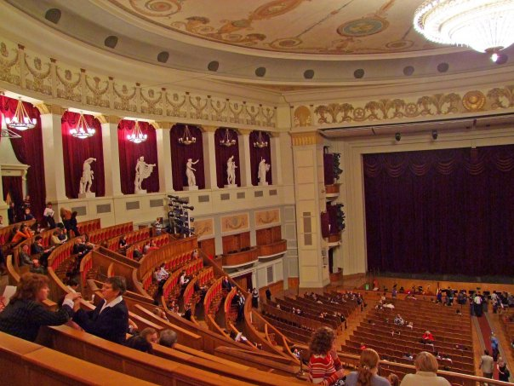
г л рея
а
е
Узкое помещение, соединяющее части здания
Длинный подземный ход
Художественный музей
Верхний ярус театра

Slide 4
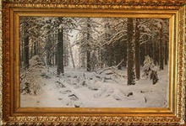
к ртина
а

Slide 5
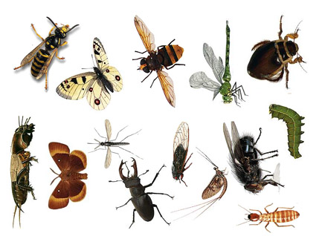
н с комые
а
е

Slide 6
вс гда
е
навс гда
е

Slide 7
Какие вопросы можете задать к этим словосочетаниям?
Развесить картины, картина природы, пьеса в трёх картинах.

Slide 8
Определите тему урока
сс
с
с
Слова с удвоенной согласной в корне и на стыке приставки и корня

Slide 9
Блиц опрос
1. Части слова – это …
приставка, корень, суффикс, окончание
2. Орфограммы – удвоенные буквы согласных могут находиться …
в корне и приставке
3. Чтобы правильно написать удвоенную букву согласного, нужно выделить …
части слова
4. Орфограммы – удвоенные согласные в корне нужно …
запомнить

Slide 10
Подумай!
Ра(с, сс) вет, ма(с, сс)а, о(т, тт)енок, гра(м, мм)атика, (с, сс)ора,
по(д, дд)елка, а(к, кк)орд,
ра(с, сс)мешила.

Slide 11
Выборочное списывание
Упражнение 162
Проверь себя
1. В субботу, класс, с коллекции, Брюллова
2. Рассмотрел
3. Русских
4. На выставке, побывал, посмотреть, осмотр, рассмотрел

Slide 12
Игра «Исследователи-лингвисты»
Кто такие лингвисты?
В слове ссора удвоенная буква в корне. Образуйте от этого слова глагол с приставкой рас-. Какие вопросы у вас возникли?

Slide 13
Подведение итогов
Назовите ключевые слова темы. Обсудите их в паре.

